Slide 2
Комплексное медико-психологическое сопровождение обучающихся:
опыт психологической службы Российского университета транспорта
Высоцкая Нина Александровна
10.00 – 12.00
Зал №1

Slide 3
∴ Оказание психолого-педагогического и медицинского сопровождения
Цель деятельности Психологической службы — создание условий, способствующих психологическому благополучию, психическому здоровью, профессиональному становлению, развитию и позитивной социализации обучающихся*.
Формирование межпрофессионального коллектива специалистов для организации оказания комплексной психолого-медико-социальной помощи обучающимся при необходимости**
Психологическая служба
Психическое здоровье
Развитие и социализация личности
Профессиональное становление
Психологическое благополучие
1
* Положение о Психологической службе
** Принципы, заложенные в основу Концепции развития сети психологических служб в образовательных организациях высшего образования в РФ

Slide 4
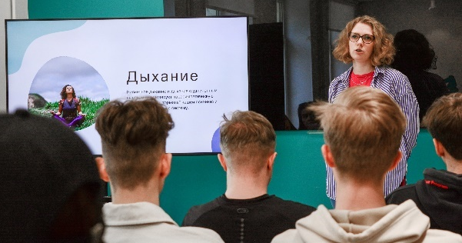
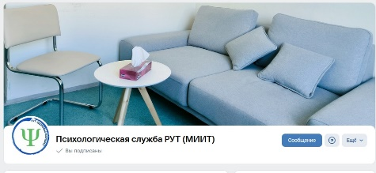
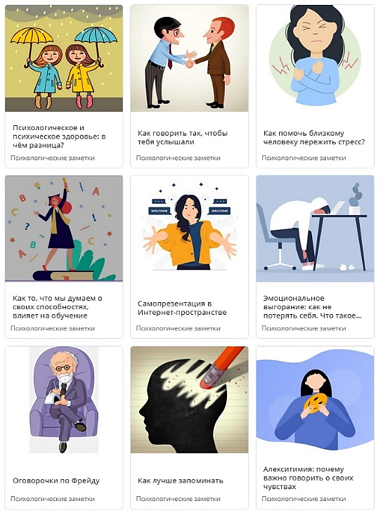
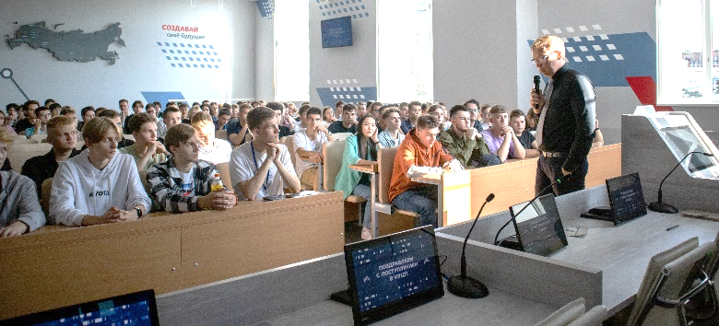
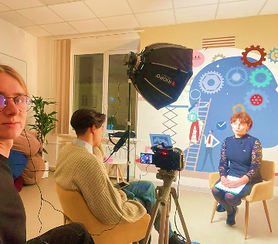
∴ Психолого-педагогическое сопровождение
ЛЕКЦИИ, БЕСЕДЫ, ТРЕНИНГИ, ПОДКАСТЫ
СОЦИАЛЬНЫЕ СЕТИ
ВКонтакте
Сайт университета
Telegram
2

Slide 5
∴ Психологическое и медицинское сопровождение
КОНСУЛЬТИРОВАНИЕ
ДИАГНОСТИКА
ГРУППОВАЯ РАБОТА
КРАТКОСРОЧНОЕ
• до 5 консультаций
• проработка 1-2 запросов
ИНДИВИДУАЛЬНАЯ
• психодиагностика
• патодиагностика
• нейродиагностика
СТУДЕНТЫ
• группы поддержки
• тренинги
• амбассадорские группы
ДОЛГОСРОЧНОЕ
• суицидальные намерения (подписание Договора о безопасности)
• психические расстройства и заболевания (сопровождение с врачом-психиатром)
ГРУППОВАЯ
• скрининг первокурсников
СОТРУДНИКИ
• балинтовские группы
3

Slide 6
∴ Место психологической службы в структуре университета
РОССИЙСКИЙ УНИВЕРСИТЕТ ТРАНСПОРТА РУТ (МИИТ)
ПОЛИКЛИНИКА РУТ (МИИТ)
ГЛАВНЫЙ ВРАЧ
Взаимодействие
ПСИХОЛОГИЧЕСКАЯ СЛУЖБА
РУКОВОДИТЕЛЬ
Кадровый состав
Врач-нарколог
Невролог
Другие профильные
врачи
Педагоги-психологи
Медицинский психолог
Врач-психиатр
4

Slide 7
∴ Анализ обращений
15%
Генерализованное тревожное расстройство
Депрессивное расстройство
Обсессивно-компульсивное расстройство
Пограничное расстройство личности
Полиморфное психотическое расстройство
Шизоаффективное расстройство
Биполярное аффективное расстройство
Психоз
Расстройство приёма пищи
ПТСР
16%
Геймплинг
Алкоголизм
Социальная фобия
Психоз
Расстройство приёма пищи
ПТСР
Обсессивно-компульсивное расстройство
Депрессивное расстройство
Аутическая психопатия
Пограничное расстройство личности
5

Slide 8
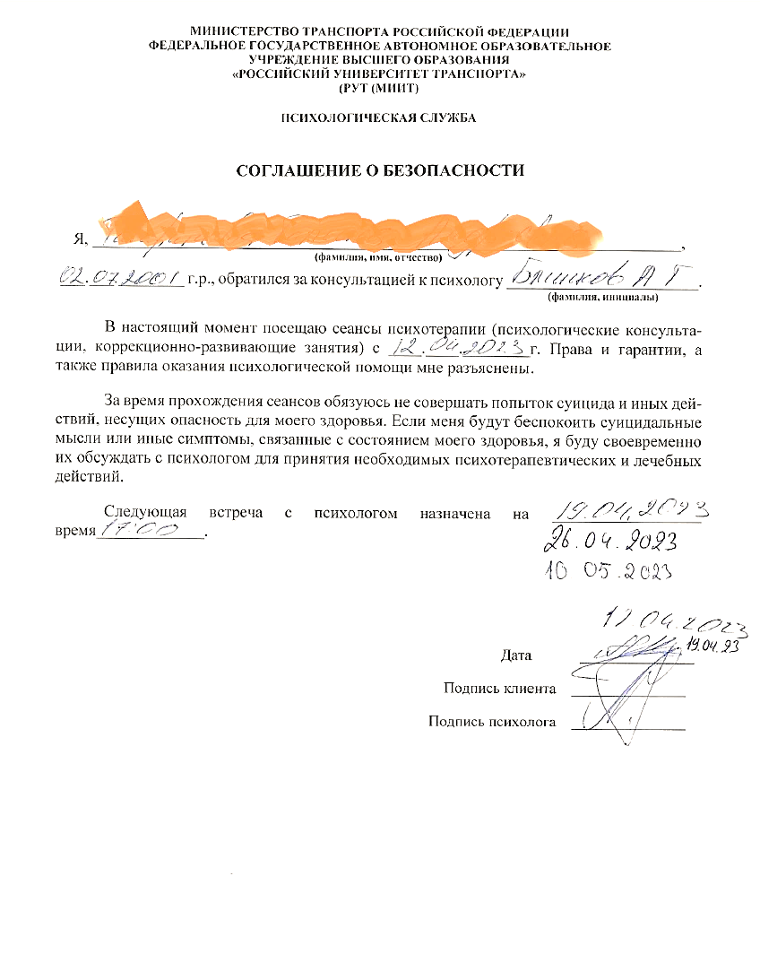
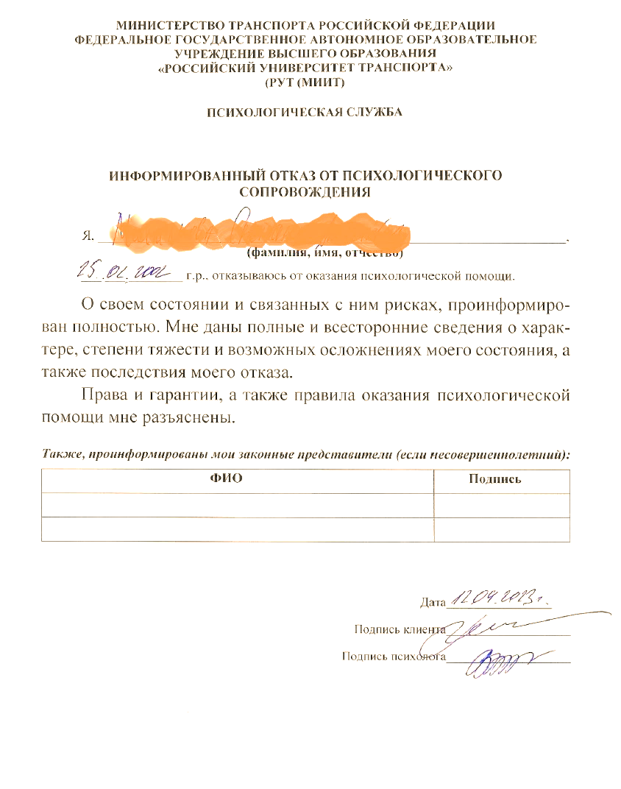
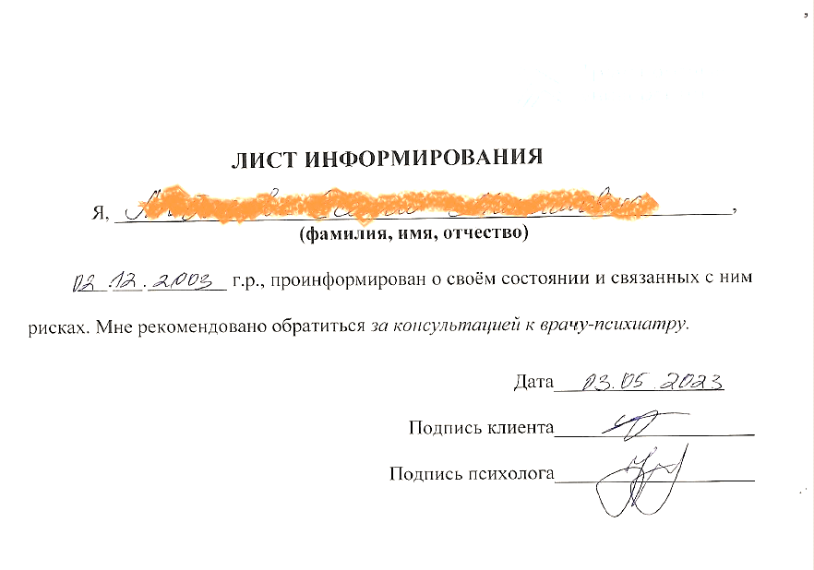
∴ Документы для особых случаев
Договор о безопасности (антисуицидальный контракт)
Консультация психиатра
Отказ от помощи
6

Slide 9
∴ Учебная неуспеваемость как сопутствующий фактор
Аффективные расстройства
Невротические, тревожные и стрессовые расстройства
Нарушения психологического развития
Расстройства личности
Расстройства влечений
Аддикции
Заболевания шизофренического спектра
Психические расстройства при соматических патологиях
7

Slide 10
∴ О предоставлении академического отпуска по медицинским показаниям
2022-2023 уч.год
Наличие жалоб различного регистра
Наблюдение у врача- психиатра в динамике, психофармакотерапия и/или стационарное обследование и лечение с рекомендацией по определению дальнейшего учебного маршрута
Дополнительные диагностические мероприятия: патопсихологическое обследование (клинический психолог), консультация невролога, проведение рутинной электроэнцефалограммы
Психокоррекция: занятия с психологом/психотерапевтом при отсутствии противопоказаний
Заключение о состоянии здоровья для предоставления академического отпуска (ВК)
2 чел.
Госпитализация в психиатрический стационар
2 чел.
Амбулаторное наблюдение
8

Slide 11
∴ Выявление и реагирование на обучающихся/сотрудников с психическими расстройствами
Регламент реагирования работников и обучающихся РУТ (МИИТ) при выявлении на территориях университета и в общежитиях поведения, опасного для себя и окружающих
Курс первой допсихологической помощи для студентов, проживающих в общежитиях
Обучение сотрудников особенностям взаимодействия со студентами «группы риска»
9

Slide 12
сайт
Психологической службы
Контакты:

